Slide 1
Erazmus+ program KA1 akademska mobilnost osoblja na Prirodno-matematičkom fakultetu
21.03.2024.
Ivana Pejović, Kancelarija za međunarodnu saradnju PMF-a

Slide 2
Erazmus KA1+ program
Erazmus+ je aktuelni program Evropske unije namenjen finansiranju projekata iz oblasti obrazovanja, mladih i sporta.
Erazmus+ KA1 program podržava projekte za međunarodnu kreditnu mobilnost, koji omogućavaju mobilnosti studenata, akademskog i administrativnog osoblja.
Tempus Fondacija je zadužena za sprovođenje Erazmus+ programa - podrška svim organizacijama koje se prijavljuju za projekte u okviru programa.
Prirodno-matematički fakultet (kao članica UNS-a) aktivno učestvuje u Erazmus+ KA1 - uspešna realizacija dolazne i odlazne mobilnost studenata, akademskog i administrativnog osoblja.
Notes:
Erazmus+ je jedan od najvećih programa EU koji finansira projekte mobilnosti i saradnje u oblasti obrazovanja, obuka mladih i sporta.
Srbija je postala partnerska zemlja u programu 2014, i u ovom statusu bila je najaktivnija članica i imala najveći broj učesnika u samom programu od svih zemalja koje pripadaju Zapadnom Balkanu. Od 2019 postaje pino pravna članica programa, te može da koristi sve komponente programa.
Program sadrži 3 ključne aktivnosti, cemo da se ovde fokusiramo na samo jedan deo programa KA1 – akademske mobilnosti
Kada su u pitanju mogućnosti koje su dostupne pojedincima u vezi sa komponentom obrazovanje, Erazmus+ program i njegova ključna aktivnost 1 (KA1) podržavaju projekte za međunarodnu kreditnu mobilnost, koji omogućavaju mobilnosti studenata, nastavnog i administrativnog osoblja.
Prirodno-matematički fakultet zajedno UNS aktivno učestvuje u Erazmus+ programu i ključnoj aktivnosti 1 (KA1). Zahvaljujući uspešnoj saradnji sa brojnim partnerskim visokoškolskim ustanovama iz inostranstva, svake akademske godine se uspešno realizuje dolazna i odlazna mobilnost studenata, akademskog i administrativnog osoblja.
Ugovori sa partnerskim univeruitetima se potpisuju na nivou fakulteta, te brojimo više od 40.

Slide 3
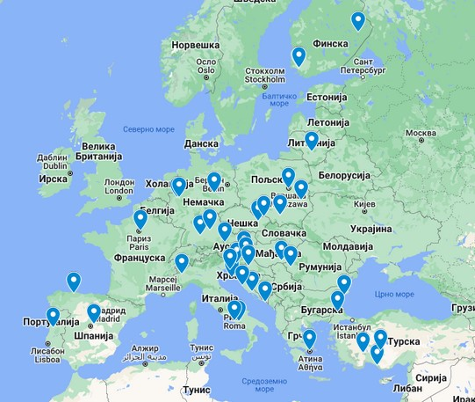
Erazmus+ mobilnost osoblja
Prijave na Erazmus+ konkurs su moguće isključivo preko raspisanih i aktuelnih poziva koje objavljuje UNS.
Boravak je moguć samo na parterskim univerzitetima sa kojima je potpisan Erazmus+ sporazum.
Preko 40 aktivnih E+ sporazuma sa partnerskim institucijama na nivou fakulteta.
UNS raspisuje KA131 i KA171 Erazmus+ pozive.
Notes:
Tj. Mobilnost (bez obzira da li je u pitanju usavršavanje ili držanje nastave je moguće isključivo ukoliko UNS ima sporazum sa nekim UN iz partnerske zemlje.
KA171 projekti mobilnosti (po uzoru na stare KA107 projekte) podrazumevaju mobilnosti koje se sprovode isključivo sa trećim zemljama koje ne učestvuju punopravno u Programu,

Slide 4
Erazmus+ mobilnost osoblja
Erazmus+ program omogućava nastavnom i nenastavnom osoblju visokoškolskih ustanova u Srbiji da provedu između 5 dana i 2 meseca na partnerskom univerzitetu u inostranstvu.
Zaposleni koji se prijavljuju za Erazmus+ konkurs mogu da biraju između prijave za:
držanje nastave (Staff for Teaching) – minimum 8h nastave nedeljno
obuke/usavršavanja (Staff for Training) – nenastavno (naučno, tehničko i administrativno osoblje)
Erazmus+ programom pokriveni su troškovi puta i dnevnice. Iznos dnevnice i putnih troškova zavisi od destinacije + mogućnost apliciranja za dodatna sredstva (za osobe sa posebnim potrebama).
Notes:
140-180 evra
(zavisi od visine troškova zemlje u koju se ide na razmenu)
(zavisi od udaljenosti od zemlje u koju se ide u km)
travel 20 - 1500

Slide 5
Erazmus+ konkurs za osoblje PMF-a
Trajanje poziva: 13. mart 2024. - 5. april 2024.
Realizacija: letnji semester akademske 2023/2024. godine (najranije od druge polovine maja 2024. i bez opcije avgusta 2024.) ili zimski semestar 2024/2025. godine
Trajanje mobilnosti: ukupno 6 (4+2) dana za nastavne aktivnosti i 7 (5+2) dana za usavršavanje
Vrste mobilnosti:
10 stipendija za nastavno-naučno osoblje: 3 u svrhu usavršavanja i 7 u svrhu držanja nastave (od ovih 10 stipendija 5 je predviđeno za kandidate koji do ovog konkursa nisu bili korisnici stipendija za akademsku mobilnost u programu Erazmus+ KA1, a ispunjavaju sve ostale uslove konkursa!!!)
2 stipendije za administrativno osoblje PMF-a u svrhu usavršavanja
Notes:
Moguce poslati dve prijave I realizovati max. 2 mobilnosti u toku 1 akademeske godine
Неблаговремене, непотпуне и недозвољене пријаве Еразмус+ комисија чланице неће
узети у разматрање
С обзиром на инклузивност као приоритет Еразмус+ програма, намера је да се овим конкурсом пружи подстицај колегиницама и колегама који до овог конкурса нису били корисници стипендија за академску мобилност у програму Еразмус+ КА1 а испуавају све остале услове конкурса.

Slide 6
Erazmus+ konkurs za osoblje PMF-a
Poziv je otvoren za mobilnost na sledećim Erazmus+ partnerima:
1. Univerzitet u Zagrebu, Hrvatska
2. Univerzitet u Ljubljani, Slovenija
3. Univerzitet Palackog u Olomoucu, Češka
4. Univerzitet Federiko II u Napulju, Italija
5. Univerzitet u Salernu, Italija
6. Univerzitet u Koimbri, Portugal
7. Univerzitet istočne Finske, Finska
8. Univerzitet u Alkali, Španija
9. Univerzitet Primorska, Slovenija
10. Univerzitet u Alanji „Aladin Kejkubat“, Turska
11. Univerzitet Vitautas Magnus, Litvanija
12. Juraj Dobrila univerzitet u Puli, Hrvatska
13. Univerzitet u Splitu, Hrvatska
14. Tehnološki univerzitet u Gracu, Austrija
15. Tehnološki univerzitet u Lublinu, Poljska
16. Univerzitet u Seldžuku, Turska
17. Univerzitet u Turkuu, Finska
18. Univerzitet Nacionalne obrazovne komisije (prethodno: Pedagoški univerzitet u Krakovu), Poljska
19. Univerzitet Kirklareli, Turska
Notes:
Свако од заинтересованих кандидата треба да провери да ли је квалификован за одрежену дестинацију (према својој научној области, и наравно у завистости од категорије запослења.
Ову селекцију,

Slide 7
Prijavna dokumentacija (obavezna)
Nastavno osoblje | Nenastavno osoblje | Bodovanje
Staff Application Form | Staff Application Form
Skenirana prva stranica pasoša | Skenirana prva stranica pasoša
Dokaz o poznavanju stranog jezika | Dokaz o poznavanju stranog jezika
Erasmus+ Mobility Agreement - Training ili Erasmus+ Mobility Agreement - Teaching | Erasmus+ Mobility Agreement - Training
Europass CV | Europass CV
Potvrda o zaposlenju | Potvrda o zaposlenju
Predpozivno pismo/dokaz o učešću na obuci | Predpozivno pismo/dokaz o učešću na obuci
Saglasnost | Saglasnost
/ | Motivaciono pismo na engleskom jeziku
Notes:
Уколико бодовани страни језик није енглески језик, кандидат треба обавезно да
достави и доказ о познавању енглеског језика
Као одговарајући доказ о познавању страног језика прихватају се међународно
признати испити, сертификати акредитованих школа за стране језике и сертификат Центра за
језике Филозофског факултета Универзитета у Новом Саду.
Bodovanje ide od 0-5
Bodovanje C1 dobijaju kandidati koji prilože dokaz da su boravili na studijskom boravku u trajanju od 1 semestra ili zavrsili neki stepen univerzitetskog obrazovanja u inostranstvu (na engleskom jeziku)

Slide 8
Prijavna dokumentacija (opciona)
Nastavno osoblje | Nenastavno osoblje | Bodovanje
Dokaz o ulozi u saradnji sa Erazmus+ partnerskom institucijom | Dokaz o ulozi u saradnji sa Erazmus+ partnerskom institucijom
Dokaz o učešću u procesu internacionalizacije UNS-a (držanje nastave na stranom jeziku na UNS-u; ulogu domaćina stranom profesoru na UNS-u; učešće u međunarodnim projektima na Univerzitetu) | Dokaz o učešću u procesu internacionalizacije UNS-a (pružanje administrativne podrške učesnicima mobilnosti na UNS-u; ulogu administrativnog domaćina mobilnosti saradnika sa strane institucije; učešće u međunarodnim projektima na Univerzitetu)
Dokaz o učešću u Katalogu kurseva | /
Dokaz o realizovanoj edukaciji za držanje nastave na engleskom ili drugom stranom jeziku | /
Dokaz koji se zahteva od strane Erazmus+ partnerske institucije na koju se kandidat prijavljuje | Dokaz koji se zahteva od strane Erazmus+ partnerske institucije na koju se kandidat prijavljuje
Dokaz o statusu člana osoblja sa invaliditetom | Dokaz o statusu člana osoblja sa invaliditetom

Slide 9
Evaluacija prijava
Pored navedene dokumentacije, boduje se i prethodno učešće u E+ programu.
Kandidati sa istim brojem bodova - prednosti prema kriterijumu.
Kriterijumi za internu evaluaciju prijava nastavnog i nenastavnog osoblja (Pravilnik o učešću UNS-a u Erazmus+ projektima mobilnosti).
Evaluaciju prijava kandidata vrše Erazmus+ koordinatori sa PMF-a
Erazmus+ komisija PMF-a dostavlja Zapisnik za rang listom UNS-u.
UNS vrši finalnu selekciju (u zavisnosti od broja dostupnih stipendija).
Notes:
Predlog plana aktivnosti (na osnovu ugovora o usavršavanju, odnosno nastavnim aktivnostima)
Zainteresovanost stranog partnera (na osnovu predpozivnog ili pozivnog pisma)
Podaci o aktivnostima, znanjima i veštinama (na osnovu biografije kandidata)
Jezičke kompetencije (na osnovu dokaza o poznavanju stranog jezika)
Akademska / naučna / administrativna kompatibilnost sa stranim partnerom
Efekti mobilnosti na Univerzitet u Novom Sadu
Održivost rezultata mobilnosti na Univerzitetu u Novom Sadu
Prethodna saradnja sa partnerskom institucijom (na osnovu svih priloženih dokumenata)

Slide 10
Iniciranje Erazmus+ saradnje
Hoću da realizujem mobilnost na univerzitetu sa kojim UNSPMF nema sporazum (???)

Slide 11
Erazmus+ koordinatori na PMF
Erasmus+ Institutional Coordinators:
Dr Slobodanka Pajević, full professor, slobodanka.pajevic@dbe.uns.ac.rs Dr Srđan Rončević, full professor, nauka@pmf.uns.ac.rs
Gordana Vlahović, Head of IRO, gordanav@uns.ac.rs Ivana Pejović, International Relations Officer, erasmus@pmf.uns.ac.rs
Erasmus+ Departmental Academic Coordinators:
Department of Mathematics and Informatics: for Mathematics: Dr Sanja Konjik, full professor, sanja.konjik@dmi.uns.ac.rs for Informatics: Dr Miloš Stojaković, full professor, milosst@dmi.uns.ac.rs
Department of Physics Dr Milica Rutonjski, docent, milica.rutonjski@df.uns.ac.rs
Department of Biology and Ecology Dr Slobodanka Pajević, full professor, slobodanka.pajevic@dbe.uns.ac.rs Dr Snežana Orčić, docent, snezana.orcic@dbe.uns.ac.rs
Department of Chemistry, Biochemistry and Environmental Protection Dr Marijana Kragulj Isakovski, associate professor, marijana.kragulj@dh.uns.ac.rs Dr Ksenija Pavlović, associate professor, ksenija.pavlovic@dh.uns.ac.rs Dr Nataša Simin, associate professor, natasa.simin@dh.uns.ac.rs Dr Slobodan Gadžurić, full professor, slobodan.gadzuric@dh.uns.ac.rs
Department of Geography, Tourism and Hotel Managemet for Geography: Dr Smiljana Đukičin Vučković, associate professor, smiljana.djukicin@dgt.uns.ac.rs for Tourism: Dr Miroslav Vujičić, associate professor, vujicicm@gmail.com for Tourism: Dr Maja Mijatov, assisstant, majam@dgt.uns.ac.rs

Slide 12
Konsultacije i podrška
Kancelarija za međunarodnu saradnju (br. 6), prizemlje Dekanata
Konsultacije: 9-10 h svakog radnog dana
Kontakt: erasmus@pmf.uns.ac.rs

Slide 13
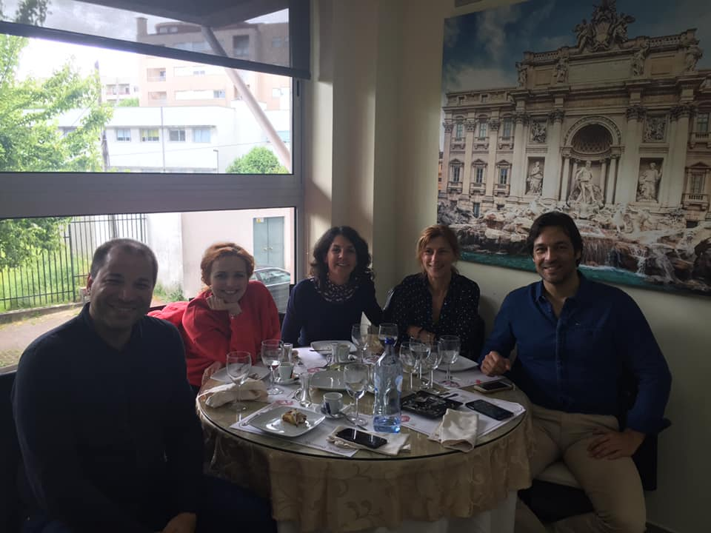
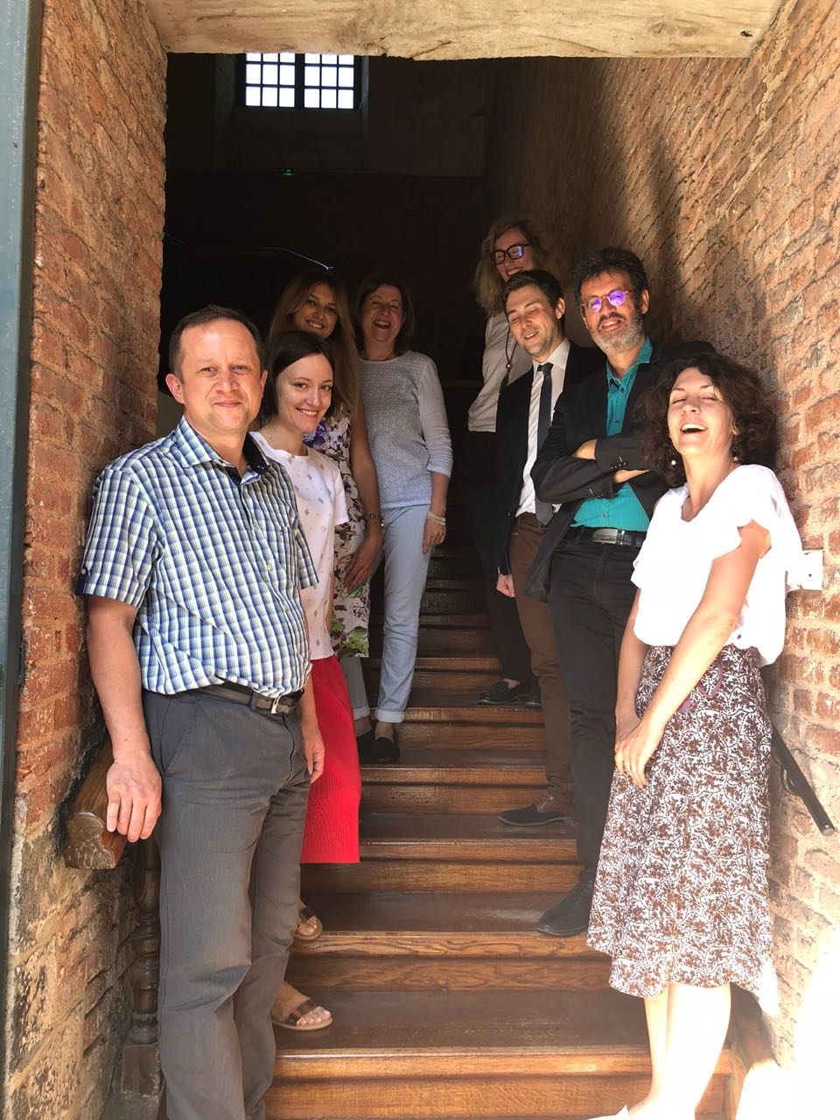
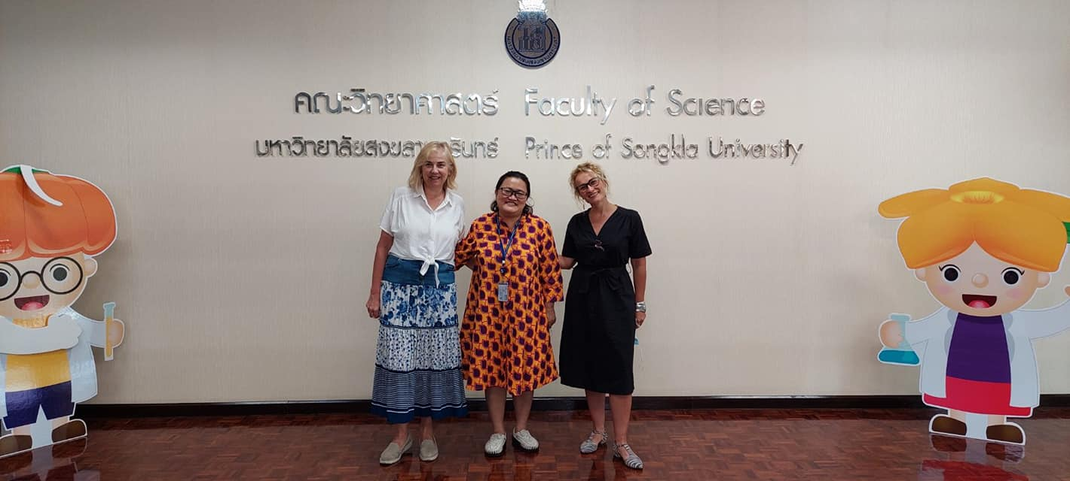
Erasmus+ mobilities – IRO

Slide 14
Erasmus+ mobilities – Prof. dr Jovana Nikolov
Aristotle University of Thessaloniki, Greece
December, 2016
Training mobility
University of Coimbra, Portugal
April, 2023
Teaching mobility

Slide 15
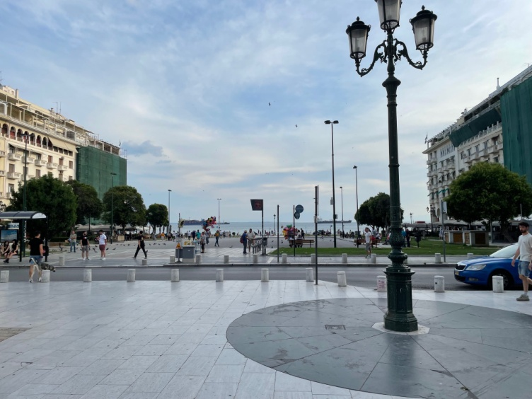
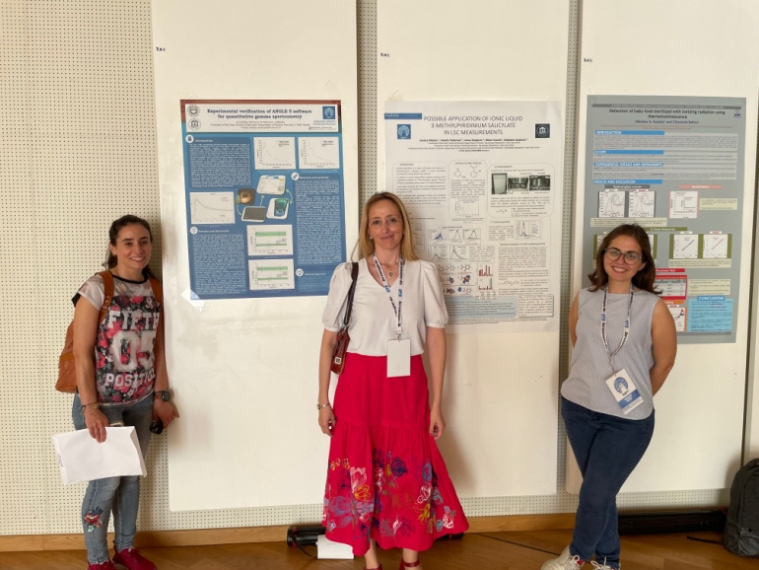
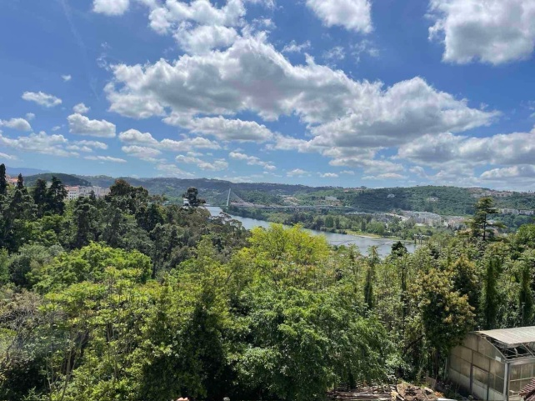
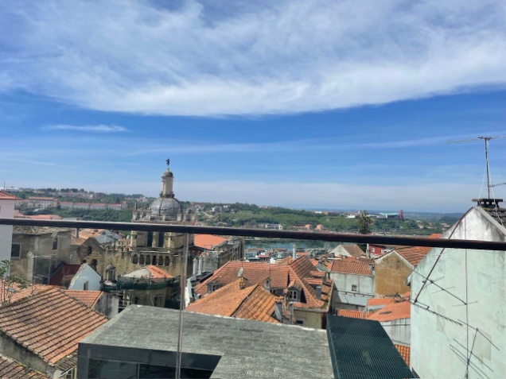
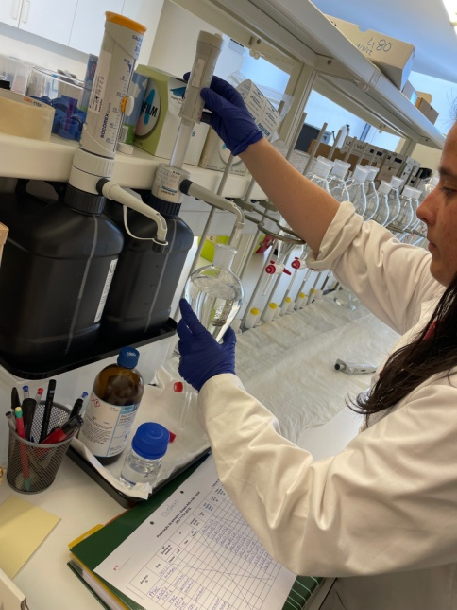
Erasmus+ mobilities – Prof. dr Jovana Nikolov

